Slide 1
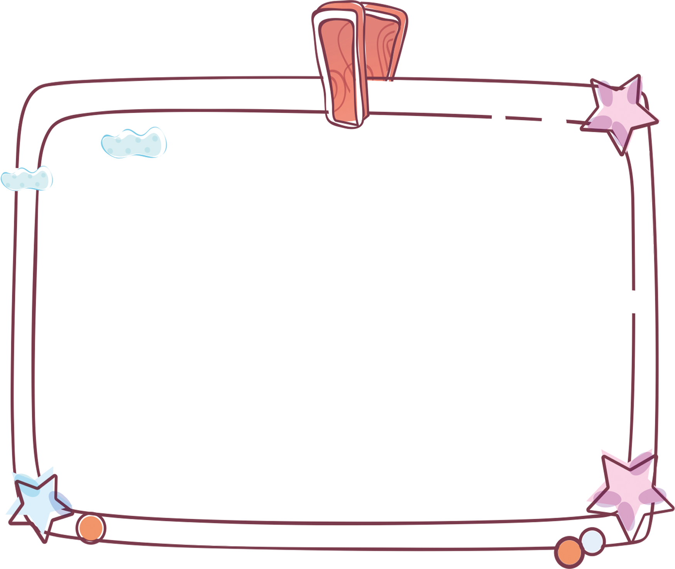
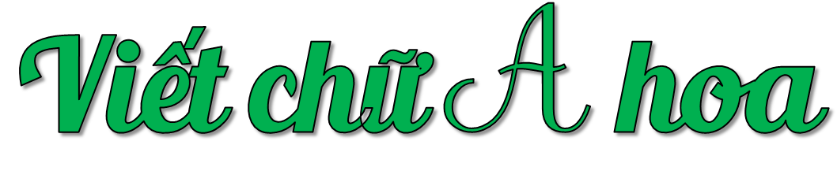
Thứ … ngày … tháng … năm 2023
Tiếng Việt

Slide 2
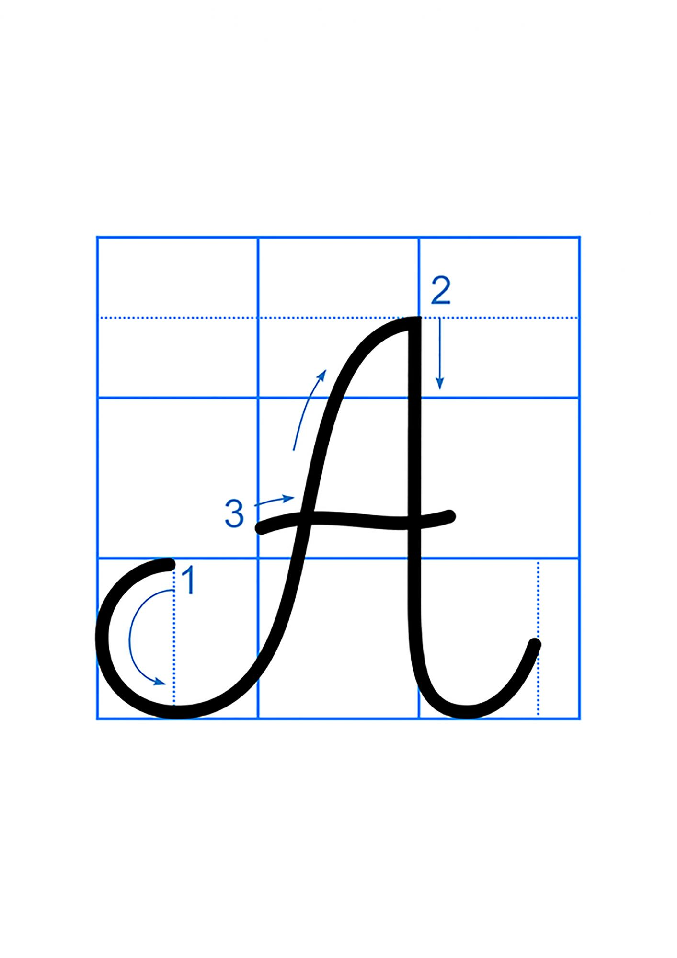

Cùng tìm hiểu
Nét móc ngược phải
Chữ hoa A cỡ nhỏ được viết bởi 3 nét:
Gần giống nét móc ngược trái
2
ô ly rưỡi
Nét cong trái
2 ô ly hơn

Slide 3

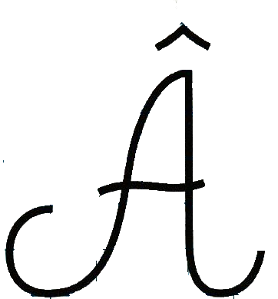



Chọn ý đúng nhất:
*Con chữ A cỡ vừa cao mấy ô li ?
a) 4 ô li
2
b) 5 ô li
c) 6 ô li
3
1

Slide 4
Chọn ý đúng nhất:
*Con chữ A cỡ nhỏ cao mấy ô li ?
a) 3 ô ly
2
b) 2 ô ly rưỡi
c) 6 ô li
3
1

Slide 5
Chọn ý đúng nhất:
*Con chữ A gồm mấy nét?
2
a) 3 nét
b) 4 nét
c) 5 nét
3
1

Slide 6

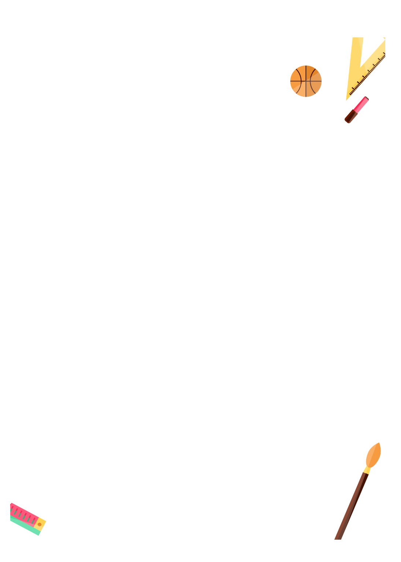
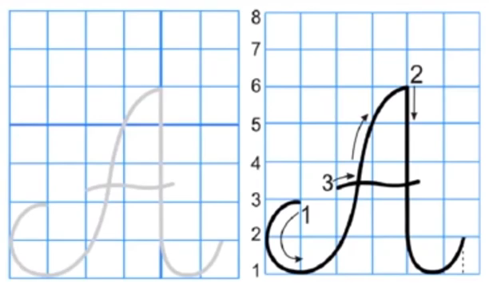

Slide 7
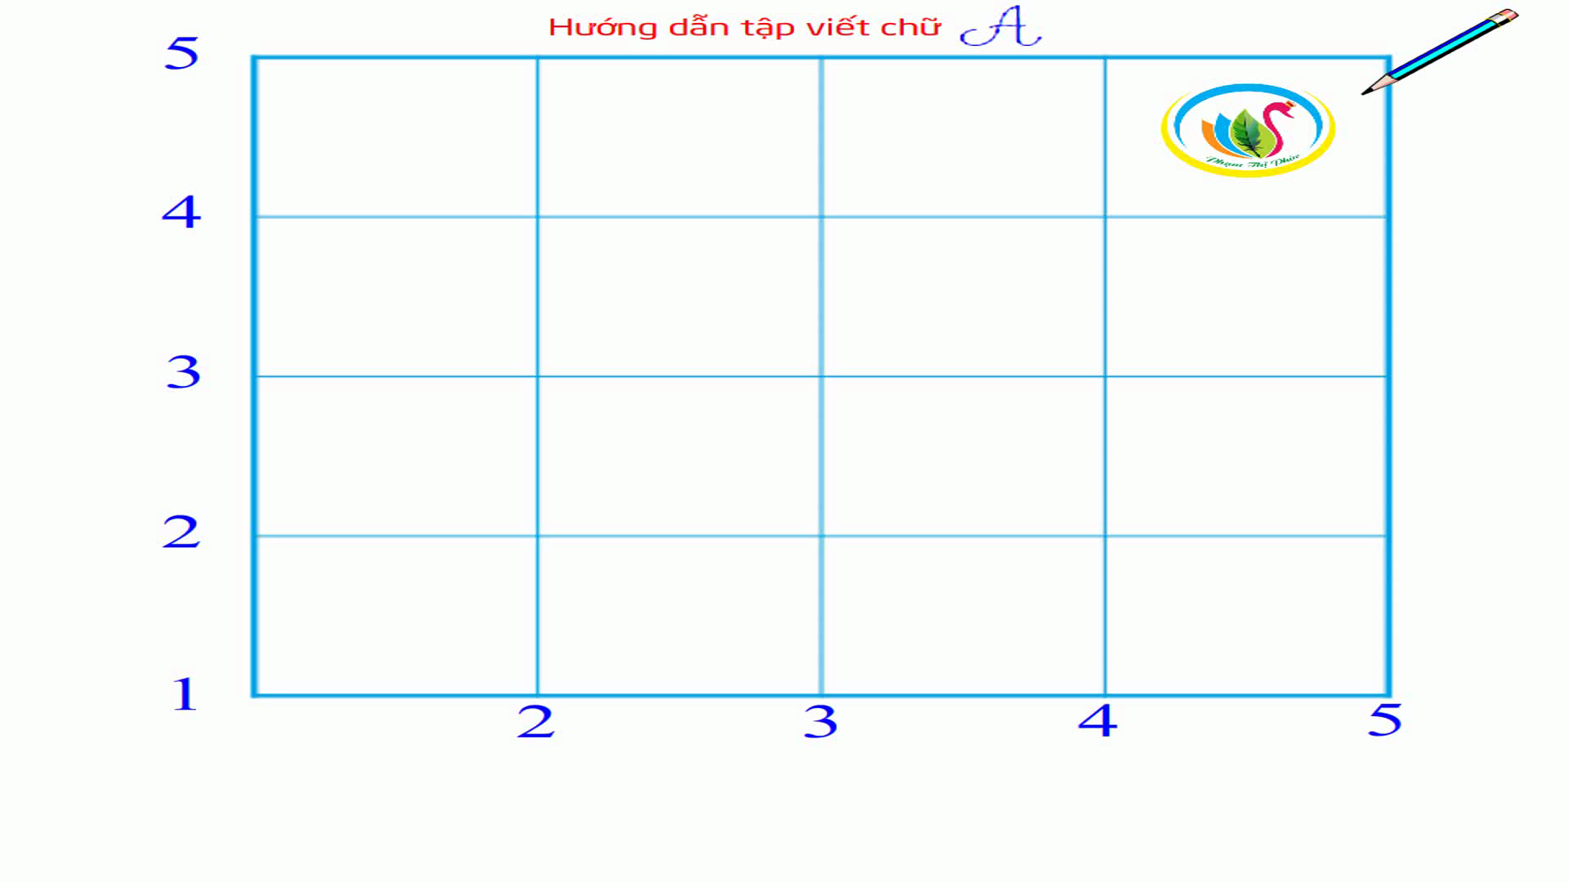

Slide 8



Viết bảng con

Slide 9

Viết từ ứng dụng
/
Ánh nắng tràn ngập sân trường.
- Những chữ cái nào cao 2,5 ô li?
- Chữ A, h, g
- Những chữ cái nào cao 1,5 ô li?
- Chữ t
- Những chữ còn lại cao mấy ô li?
- Chữ còn lại cao 1 ô li
- Còn chữ nào có độ cao khác không?
- Chữ r, s cao hơn 1 ô li
Notes:
Bài giảng thiết kế bởi: Nguyễn Thị Tuyết Nga – TH Mai Động – Hoàng Mai – HN.

Slide 10

Tǟàn ngập: có ǟất nhiều, đến
mức như bao phủ, che lấp hết cả bề mặt

Slide 11

A
Ánh
A
Ánh
Ánh nắng tràn ngập sân trường

Slide 12
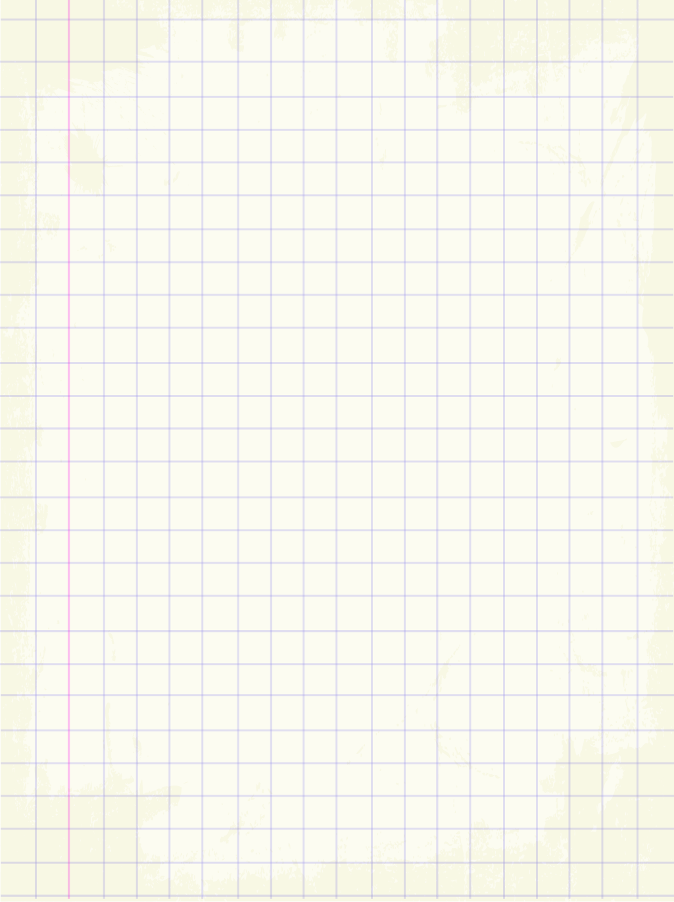





Thực hành
viết vở

Slide 13

Lưu ý về tư thế ngồi viết
1 tay cầm viết
1 tay giữ trang vở
Thẳng lưng
Chân đặt đúng vị trí
Khoảng cách từ mắt đến vở 25 – 30cm

Slide 14


Củng cố, dặn dò

